Slide 1
МКДОУ «Детский сад №3 п. Теплое»
Путешествие колобка на лужайку. Знакомство с одуванчиком
Клуб по интересам «Росинка»
Подготовил воспитатель
средней группы №2
Зайцева Г.А.

Slide 2
Цель:
Познакомить детей с одуванчиком, его характерными признаками
Задачи:
-учить детей описывать растение
-способствовать умению отвечать на вопросы, развивать внимание, любознательность.
-воспитывать эстетическое восприятие, бережное отношение к цветам.
Предварительная работа6 беседа о правилах поведения на природе. Чтение стихотворения Е.Серова «Одуванчик»

Slide 3
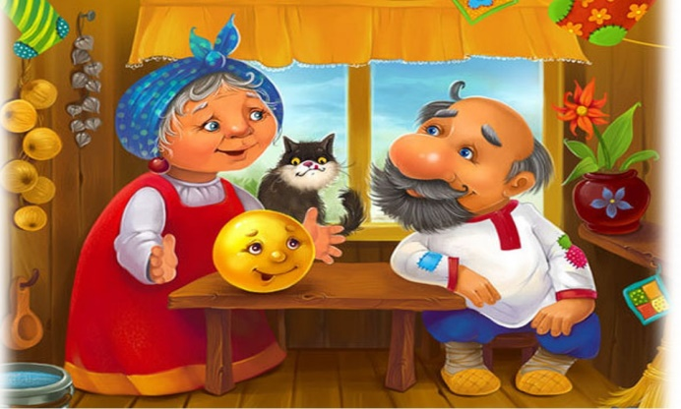

Жили-были дед да баба.
Вот и просит старик: - Испеки мне, старая, колобок. - Да из чего испечь то? Муки нет. - Эх старуха, по амбару помети, по сусекам поскреби, вот и наберётся. Старушка так и сделала: намела, наскребла горсти две муки, замесила тесто на сметане, скатала колобок, изжарила его в масле и положила на окно остудить. Надоело колобку лежать, он и покатился.

Slide 4

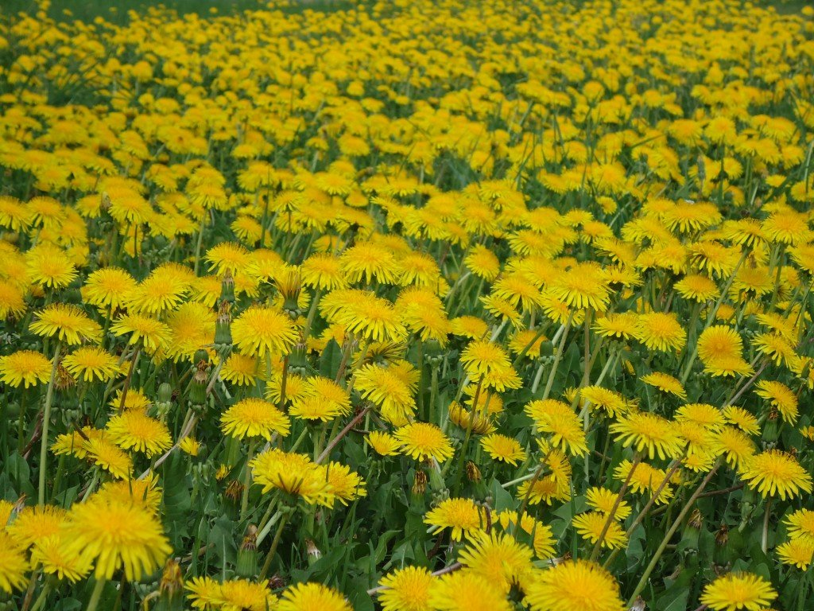
Катился колобок по лесочку, мимо пенёчков и прикатился на лужайку. Посмотрите, ребята, как много вокруг жёлтого цвета. Это одуванчики так раскрасили землю.
Носит одуванчик жёлтый сарафанчик.
Подрастёт - нарядиться
В беленькое платьице;
Лёгкое, воздушное,
Ветерку послушное.

Slide 5
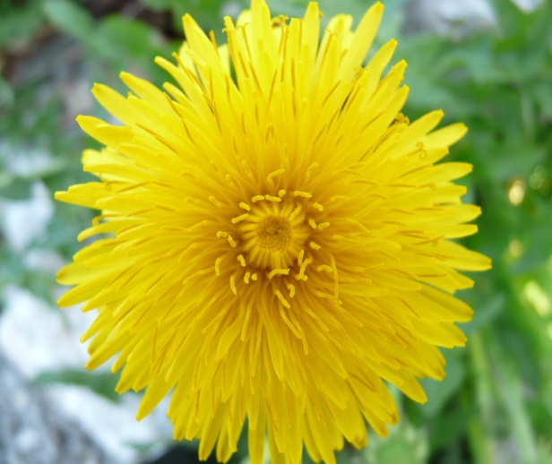
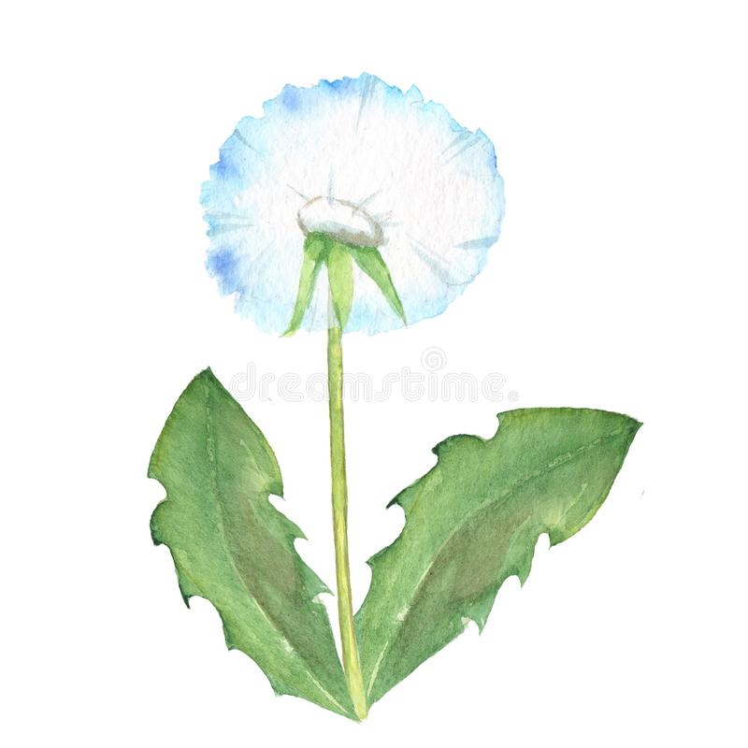
Какой сарафанчик носит одуванчик? (Жёлтый).
Когда он подрастёт, во что он нарядиться? (В беленькое платьице).
Платьице какое? (Лёгкое, воздушное, ветерку послушное).

Slide 6
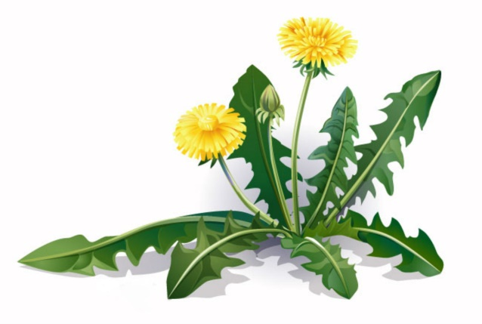
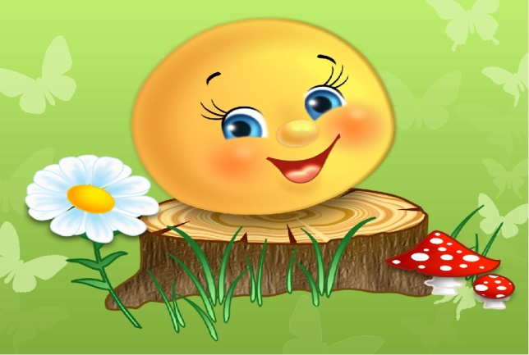

Давайте рассмотрим одуванчик
Какой он? Он жёлтый, пушистый,
мягкий, красивый.
Какой листок у одуванчика?
Длинный или короткий?
Листья у одуванчика длинные, резные, зелёного цвета. А какой у него стебель? (длинный, гладкий, хрупкий).
А как он пахнет? Значит он какой? (Душистый, ароматный).
Посмотрите на одуванчик и колобка. Какую геометрическую фигуру они напоминают?

Slide 7
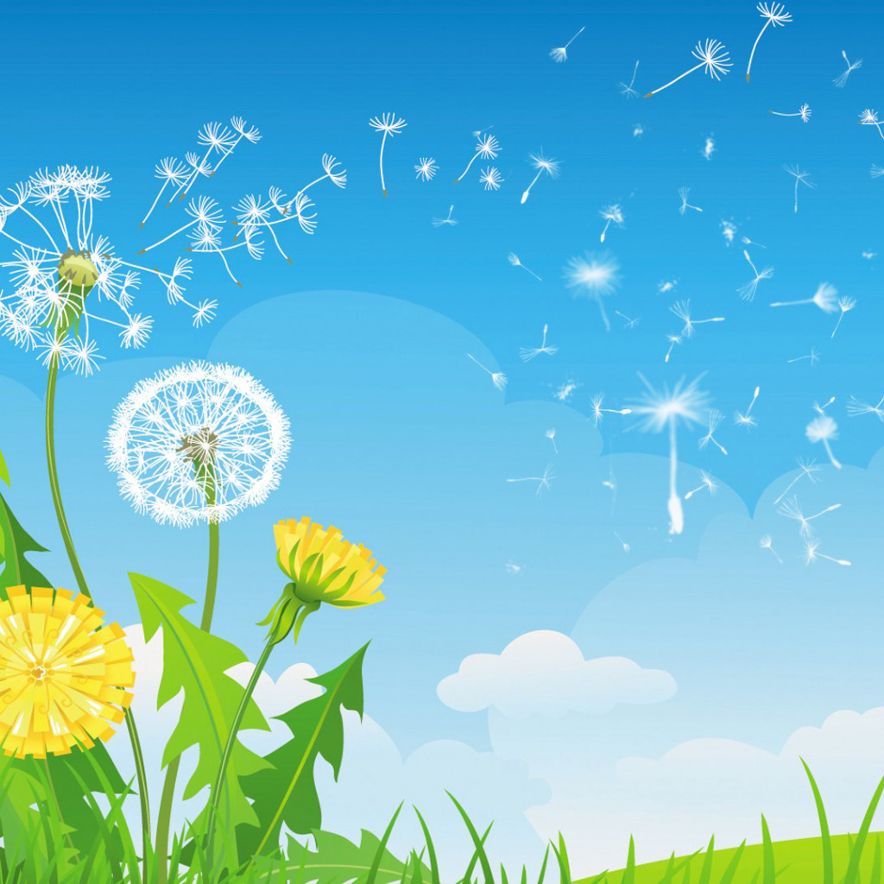
Как вы думаете, почему его так назвали? О-ДУ-ВАН-ЧИК Когда одуванчик созреет, он станет белым и пушистым. И если на него дунуть, то семена - парашютики разлетятся. Вот поэтому его так и назвали, от слова "дуть". Потрогайте одуванчик пальчиком. Каким он стал? Пальчик пожелтел. Это пыльца.

Slide 8
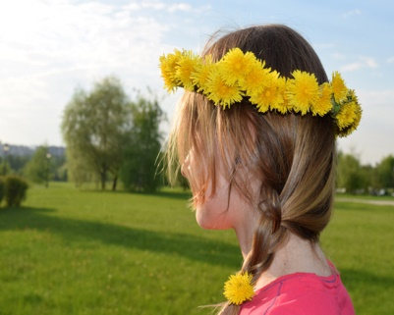

Какая красота! Так и хочется сорвать побольше цветов и сплести венок. Но давайте подумаем , что будет если , если всем захочется сделать себе венки? Не
останется одуванчиков и земля потеряет
всю ярко-
желтую радость. А венки наши быстро
завянут. Давайте лучше любоваться и радоваться этой желтой красоте весны. Ведь она не вечна. Скоро желтые одуванчики станут белыми, пушистыми шариками. Задует ветер и разнесет по миру пушистые головки.

Slide 9
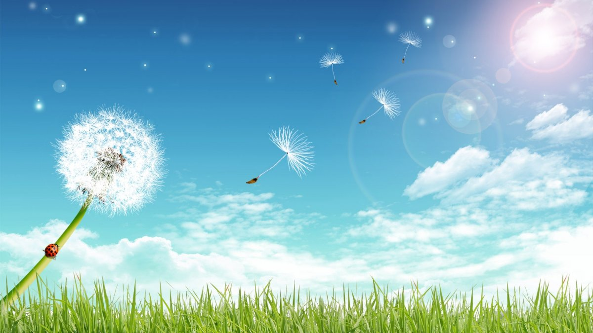
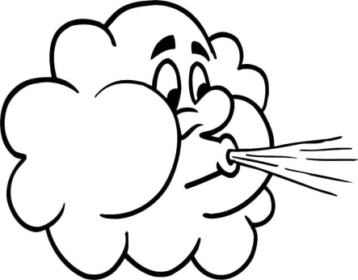

Давайте поиграем! Вы будете белыми семенами-парашютиками, а мы с колобком ветерком. Мы дунем, а вы летайте по лужайке. Как только перестанем дуть, вы присядьте, а затем тянитесь руками к солнышку и растите как цветочки.

Slide 10


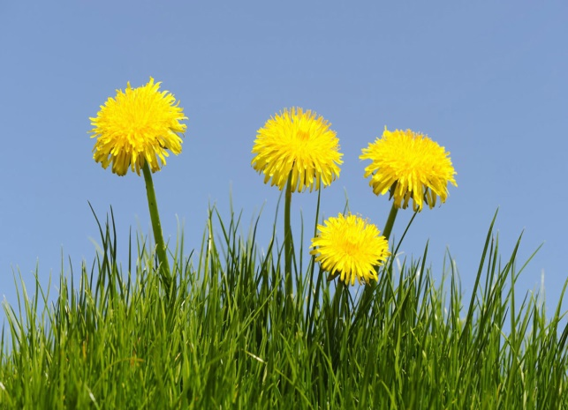
Сегодня мы вместе с колобком побывали на весенней лужайке и познакомились с одуванчиком. Мы узнали, что одуванчик круглый, жёлтый, пушистый с длинными резными листьями, с хрупким, гладким и длинным стеблем
Когда одуванчик созревает, он становится белым.
И теперь вы знаете, что цветами нужно
любоваться, а не срывать их.

